Slide 1

TRƯỜNG ĐẠI HỌC BÁCH KHOA HÀ NỘI
VIỆN ĐIỆN TỬ - VIỄN THÔNG
Báo Cáo Đồ Án Tốt Nghiệp
Đề Tài: Xây Dựng Phần Mềm Giao Tiếp, Bảo Mật Giữa Các Máy Trong Mạng LAN Sử Dụng Thuật Toán Mã Hóa AES Và RSA.
GIÁO VIÊN HƯỚNG DẪN: TS PHẠM VIỆT THÀNH
SINH VIÊN THỰC HIỆN: TRẦN VĂN CHIỀU
SHSV: 20090282 ĐT : 12-K54

Slide 2
NỘI DUNG BÁO CÁO
1
GIỚI THIỆU ĐỀ TÀI
2
NỘI DUNG ĐỀ TÀI
3
KẾT QUẢ THỰC HIỆN
4
KẾT LUẬN

Slide 3
1.Lí do chọn đề tài
Giới Thiệu Đề Tài
Vấn đề giao tiếp, trao đổi thông tin là rất cần thiết.
Nhu cầu bảo mật thông tin là vô cùng quan trọng.
Thuật toán AES và RSA có những ưu điểm nổi bật.
Xây Dựng Phần Mềm Giao Tiếp, Bảo Mật Giữa Các Máy Trong Mạng LAN Sử Dụng Thuật Toán Mã Hóa AES Và RSA.

Slide 4
Giới Thiệu Đề Tài
2. Nhiệm vụ của để tài
Tìm hiểu hai thuật toán: AES và RSA
Xây dựng ứng dụng mã hóa
Xây dựng phần mềm mã hóa File
Nhiệm vụ đề tài
Tìm hiểu về Socket trong java
Xây dựng ứng dụng giao tiếp
Xây dựng phần mềm chát, tuyền File trong mạng LAN

Slide 5
Thuật Toán AES.
1.Đặc điểm.
AES là một thuật toán mã hóa khối.
AES được nghiên cứu rất kỹ lưỡng và được chấp thuận làm tiêu chuẩn mã hóa bởi (NIST)
AES được kỳ vọng áp dụng trên phạm vi thế giới.

Slide 6

2.Biểu diễn khối dữ liệu.
Thuật Toán AES.
S₀₀
S₀₁
S₀₂
S₀₃
Block (128 bít)
S₁₀
S₁₁
S₁₂
S₁₃
S₂₀
S₂₁
S₂₂
S₂₃
S₃₀
S₃₁
S₃₂
S₃₃

Slide 7
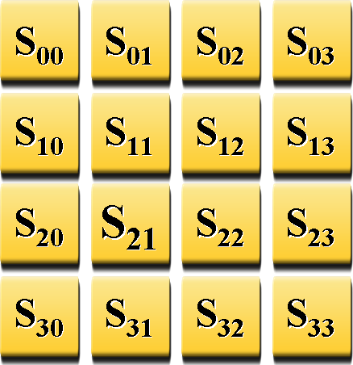



4.Phép biến đổi SubBytes
Thuật Toán AES .
S'₀₀
S'₀₁
S'₀₂
S'₀₃
S-Box
S'₁₀
S'₁₁
S'₁₂
S'₁₃
S_{ij}
S’_{ij}
S'₂₀
S'₂₂
S'₂₃
SubBytes
S'₃₀
S'₃₁
S'₃₂
S'₃₃

Slide 8
Sbox |  | y
 |  | 0 | 1 | 2 | 3 | 4 | 5 | 6 | 7 | 8 | 9 | a | b | c | d | e | f
x | 0 | 63 | 7c | 77 | 7b | f2 | 6b | 6f | c5 | 30 | 01 | 67 | 2b | fe | d7 | ab | 76
 | 1 | ca | 82 | c9 | 7d | fa | 59 | 47 | f0 | ad | d4 | a2 | af | 9c | a4 | 72 | c0
 | 2 | b7 | fd | 93 | 26 | 36 | 3f | f7 | cc | 34 | a5 | e5 | f1 | 71 | d8 | 31 | 15
 | 3 | 04 | c7 | 23 | c3 | 18 | 96 | 05 | 9a | 07 | 12 | 80 | e2 | eb | 27 | b2 | 75
 | 4 | 09 | 83 | 2c | 1a | 1b | 6e | 5a | a0 | 52 | 3b | d6 | b3 | 29 | e3 | 2f | 84
 | 5 | 53 | d1 | 00 | ed | 20 | fc | b1 | 5b | 6a | cb | be | 39 | 4a | 4c | 58 | cf
 | 6 | d0 | ef | aa | fb | 43 | 4d | 33 | 85 | 45 | f9 | 02 | 7f | 50 | 3c | 9f | a8
 | 7 | 51 | a3 | 40 | 8f | 92 | 9d | 38 | f5 | bc | b6 | da | 21 | 10 | ff | f3 | d2
 | 8 | cd | 0c | 13 | ec | 5f | 97 | 44 | 17 | c4 | a7 | 7e | 3d | 64 | 5d | 19 | 73
 | 9 | 60 | 81 | 4f | dc | 22 | 2a | 90 | 88 | 46 | ee | b8 | 14 | de | 5e | 0b | db
 | a | e0 | 32 | 3a | 0a | 49 | 06 | 24 | 5c | c2 | d3 | ac | 62 | 91 | 95 | e4 | 79
 | b | e7 | c8 | 37 | 6d | 8d | d5 | 4e | a9 | 6c | 56 | f4 | ea | 65 | 7a | ae | 08
 | c | ba | 78 | 25 | 2e | 1c | a6 | b4 | c6 | e8 | dd | 74 | 1f | 4b | bd | 8b | 8a
 | d | 70 | 3e | B5 | 66 | 48 | 03 | f6 | 0e | 61 | 35 | 57 | b9 | 86 | c1 | 1d | 9e
 | e | e1 | f8 | 98 | 11 | 69 | d9 | 8e | 94 | 9b | 1e | 87 | e9 | ce | 55 | 28 | df
 | f | 8c | a1 | 89 | 0d | Bf | e6 | 42 | 68 | 41 | 99 | 2d | 0f | b0 | 54 | bb | 16

Slide 9

5.Phép biến đổi ShiftRows
Thuật Toán AES.
ShiftRows

Slide 10
6.Phép biến đổi MixColumns
Thuật Toán AES.
S₀₀
S_{i}
S₀₁
S₀₂
S₀₃
S’_{i}
S'₀₀
S'₀₁
S'₀₂
S'₀₃
S₁₀
S₁₁
S₁₂
S₁₃
_{⊗a(x)}
S'₁₀
S'₁₁
S'₁₂
S'₁₃
S₂₀
S₂₁
S₂₂
S₂₃
S'₂₀
S'₂₁
S'₂₂
S'₂₃
S₃₀
S₃₁
S₃₂
S₃₃
S'₃₀
S'₃₁
S'₃₂
S'₃₃
MixColumns

Slide 11
Thuật Toán AES.
7.Phép biến đổi AddRoundKey
S’₀₀
Xor
S₀₀
S₀₁
S₀₂
S₀₃
K₀₀
K₀₁
K₀₂
K₀₃
S₁₀
S₁₁
S₁₂
S₁₃
K₁₀
K₁₁
K₁₂
K₁₃
(Input)
(Key)
S₂₀
S₂₁
S₂₂
S₂₃
K₂₀
K₂₁
K₂₂
K₂₃
S₃₀
S₃₁
S₃₂
S₃₃
K₃₀
K₃₁
K₃₂
K₃₃

Slide 12
3.Thực Hiện Mã Hóa
Khởi Động:
Add
Round
Key
Sub
Bytes
Shift
Rows
9 Vòng Lặp:
Add
Round
Key
Mix
Columns
Sub
Bytes
Shift
Rows
Kết Thúc:
Add
Round
Key

Slide 13
Thuật Toán RSA
1.Đăc Điểm
RSA là mã công khai được sáng tạo bởi Rivest, Shamir & Adleman ở MIT vào năm 1977.
RSA là một thuật toán mã hóa công khai.
RSA phù hợp với việc tạo ra chữ kí điện tử.
RSA được đánh giá là an toàn với chiều dài khóa đủ lớn.

Slide 14
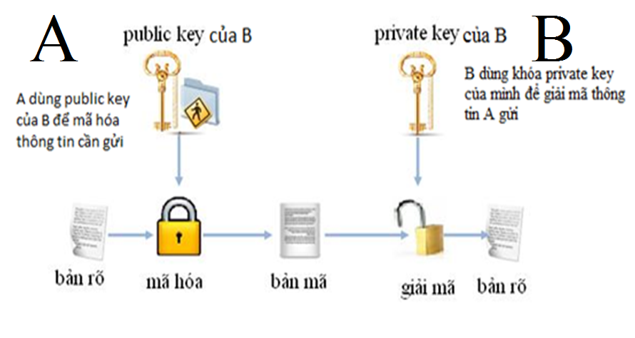
Thuật Toán RSA
2.Ứng dụng mã hóa bằng RSA.

Slide 15
3. Thuật toán RSA.
Thuật Toán RSA
1.Chọn ngẫu nhiên 2 số nguyên tố lớn p và q (với p ≠ q ).
2.Tính: n = p.q
3.Tính giá trị φ(n) = (p-1)(q-1).
4. Chọn một số tự nhiên e sao cho 1<e< φ(n) (e và φ(n) là số nguyên tố cùng nhau).
5. Tính d sao cho de ≡ 1(mod φ(n)).
Khóa publickey: (n, e)
Khóa privatekey: (n, d)
Với m là thông tin rõ, c là thông tin mã hóa ta có:
Mã hóa: c = m^{e} mode(n)
Giải mã: m = c^{d} mode(n)

Slide 16
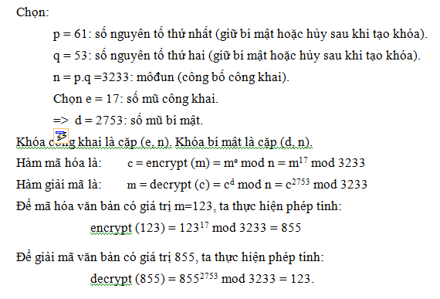
Ví dụ mã hóa RSA.
Thuật Toán RSA

Slide 17
Nội dung thiết kế phần giao tiếp
Ứng dụng giao tiếp thiết kế với hai phần: Client và Server
1.Phía Server:
Quản lý các user đăng nhập của Client.
Chuyển tiếp các message và dữ liệu giữa các Client.
2.Phía Client:
Chát giữa các máy trong mạng thông qua chuyển tiếp ở Server.
Mã hóa bảo mật dữ liệu dùng thuật toán AES.
Truyền Filegiữa các máy trong mạng.

Slide 18
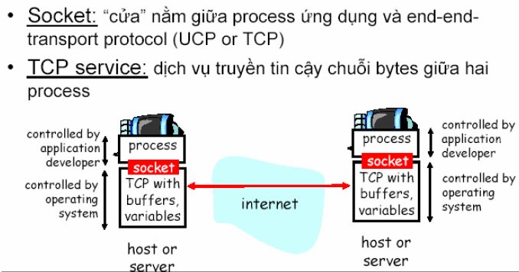
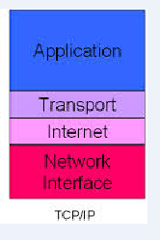
1.Giới Thiệu Socket:
Socket là một giao diện lập trình ứng dụng mạng, thông qua giao diện này ta có thể lập trình điều khiển việc truyền thông giữa 2 máy sử dụng các giao thức như TCP,UDP…,

Slide 19
2.Liên lạc thông qua Socket.
Để liên lạc thông qua Socket ta cần thực hiện:
Tạo lập hay mở một Socket.
Gắn một Socket với một địa chỉ, Địa chỉ này chính là địa chỉ của máy mà nó cần liên lạc.
Thực hiện việc liên lạc.

Slide 20
3. Thiết lập một Server
Bước 1:Tạo ra một ServerSocket và liên kết nó với một cổng.
ServerSocket s=new ServerSocket(1991);
Bước 2:chấp nhận kết nối bằng cách gọi phương thức accept() của đối tượng ServerSocket .
Socket connectToClient= s.accept();
Bước3: Nhận về các đối tượng OutputStream và InputStream từ đối tượng Socket.
Bước 4: xử lý dữ liệu từ client và gửi trả dữ liệu.

Slide 21
4.Để thiết lập một Client
Tạo ra một Socket để kết nối đến máy chủ:
Socket connectToServer=new Socket(serverName,port);
Bước 2: Nhận về các đối tượng inputStream và outputStream để truyền và nhận dữ liệu.
Bước 3: xử lý dữ liệu nhận về và gửi đi thông qua 2 đối tượng outputStream và inputStream .
Bước 4: Đóng kết nối để giải phóng tài nguyên.

Slide 22
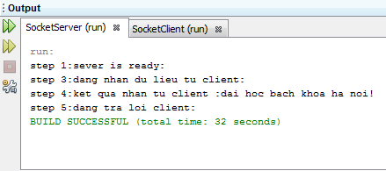
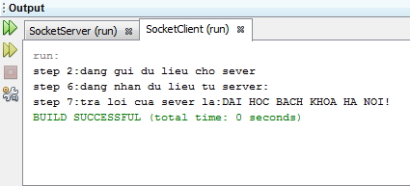
Giao tiếp Client/Server
Ví dụ giao tiếp giữa Client và Server.

Slide 23
Kết Quả Thực Hiện

Slide 24
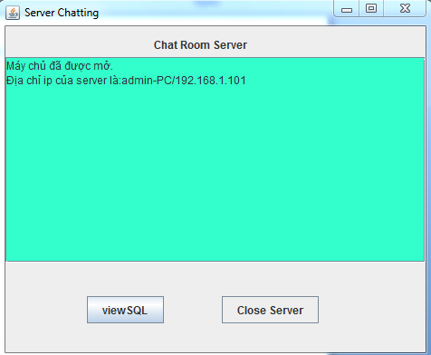
9.Form khởi tạo Server:
Form này khởi tạo Server để nhận các yêu cầu kết nối đến từ phía client.

Slide 25
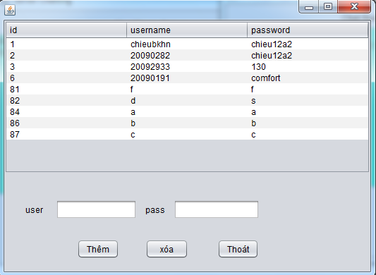
10. Form quản lý tài khoản của client:
Phía Server có thể quản lý các tài khoản đăng nhập của phía client. Server có thể thêm ,xóa ,sửa được cơ sở dữ liệu chứa thông tin tài khoản được lưu trũ trong hệ quản trị cơ sở dữ liệu SQL được cài đặt trên máy Server.

Slide 26
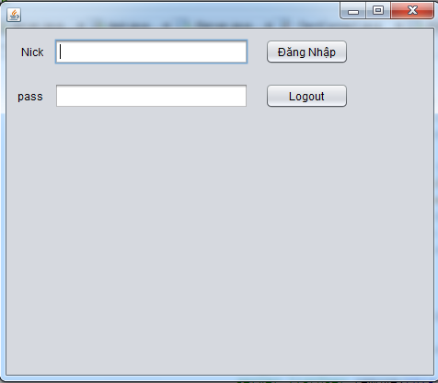
11. Form đăng nhập phía client:
Form này giúp phía client đăng nhập thông qua một tài khoản hợp lệ được cấp phát từ phía Server .Thông tin tài khoản mà phía client nhập vào form này sẽ được gửi sang phía Server để xác thực.Qua đó Server sẽ trả lời client có được phép đăng nhập với thong tin tài khoản này không.

Slide 27
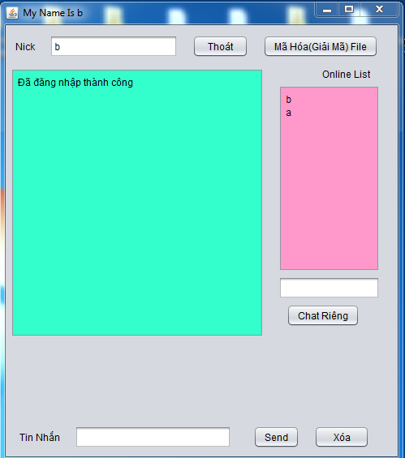
12.Form chat room
Đây là form chính của chương trình chát phía client .Trong form này hiển thị danh sách các client đang online, cửa sổ chát nhóm dùng để hiện thị tin nhắn chát nhóm.Cửa sổ này có liên kết giúp phía client thực hiện chát riêng với một người.

Slide 28
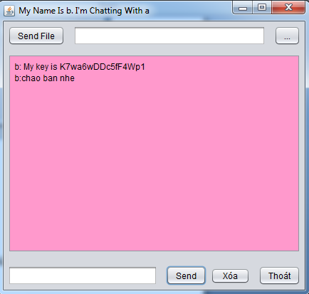
13.Form chat riêng
Form này hiển thị tin nhắn chát giữa 2 người có mã hóa AES để bảo mật thông tin khi truyền qua môi trường mạng.

Slide 29
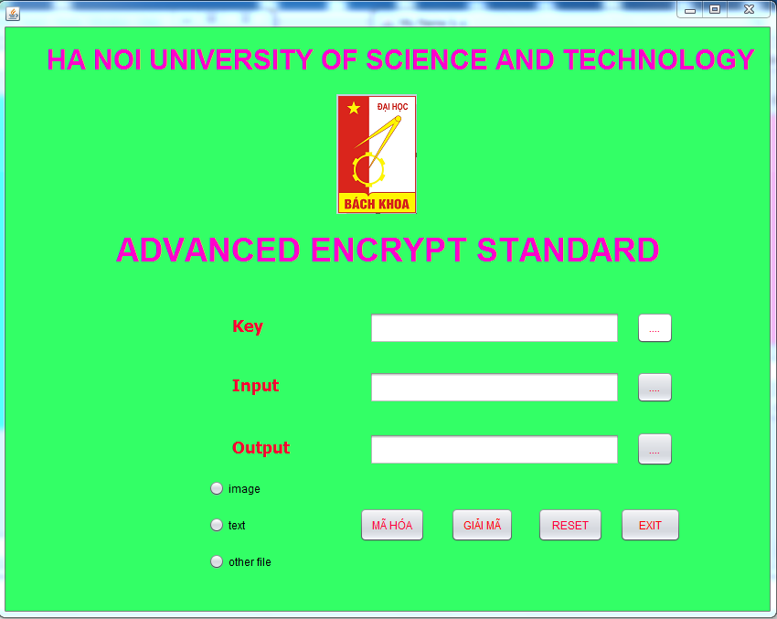
14.Form mã hóa (giải mã) file:
Form mã hóa file thực hiện mã hóa các file mà người dùng muốn truyền qua mạng.Đồng thời phía thu cũng sẽ dùng form này để giải mã file đang được mã hóa.Việc mã hóa và giải mã thực hiện qua khóa bí mật và khóa công khai của người gửi.

Slide 30

XIN CHÂN THÀNH CẢM ƠN

